Slide 1
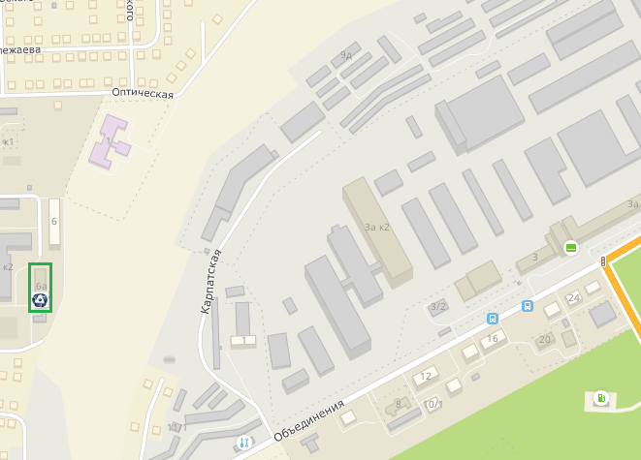
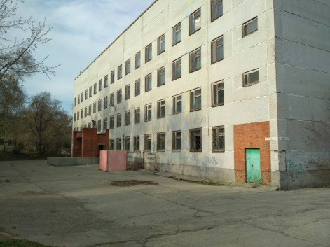
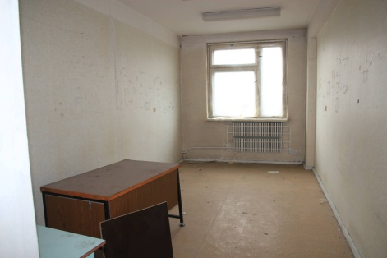
Имущественный комплекс «Учебно-курсовой комбинат» (ИК «УКК») г. Новосибирск, ул. Сухановская, 6а
Приложение № 6.10
Аукцион на повышение с рассрочкой, 44 430 000 руб. с НДС, шаг аукциона 5%, размер задатка 4 443 000 руб., период приема заявок с 23.06.2022 по 01.08.2022
Земельные участки
Площадь: 3 165 кв. м.
Право: собственность
Кадастровый номер: 54:35:041465:4
Обременения: отсутствуют
Категория: земли населенных пунктов
ВРИ: для обслуживания учебно-курсового комбината
Объекты НИ
Здания: 1
Площадь: 4 768, 4 кв. м.
Право: собственность
Обременения: отсутствуют
Состояние: удовлетворительное
Инженерные коммуникации (мощности)
Электричество: 140 кВт
Водоснабжение: центральное, ввод Ду=100мм
Канализация: центральная, выпуски 3шт. по Ду=100мм
Теплоснабжение: центральное, 0,745 Гкал/ч
Контактная информация
ФИО контактного лица / номер телефона:
Сергиев А.Ю. т.:8383 2744532
E-mail:64@posever.ru
Ссылка на atomproperty.ru и ЭТП:

